Slide 1

MANAGEMENT CONTROL SYSTEM
(SISTEM PENGENDALIAN MANAJEMEN)
PERTEMUAN X
PENGUKURAN KINERJA MANAJEMEN
Dr. KHAIDARMANSYAH, S.H.,M.Pd

Slide 2
Definisi Kinerja
Kinerja berasal dari kata job performance atau actual performance yang berarti prestasi kerja atau prestasi sesungguhnya yang dicapai oleh seseorang.
Kinerja adalah hasil kerja secara kualitas dan kuantitas yang dicapai oleh seorang pegawai dalam melaksanakan fungsinya sesuai dengan tanggung jawab yang diberikan kepadanya

Slide 3
Kinerja merupakan prestasi kerja, yaitu perbandingan antara hasil kerja dengan standar yang ditetapkan (Dessler, 2000:41).
Kinerja adalah hasil kerja baik secara kualitas maupun kuantitas yang dicapai oleh seseorang dalam melaksanakan tugas sesuai tanggung jawab yang diberikan (Mangkunagara, 2002:22).
Manajemen kinerja adalah keseluruhan kegiatan yang dilakukan untuk meningkatkan kinerja perusahaan atau organisasi, termasuk kinerja masing-masing individu dan kelompok kerja di perusahaan tersebut
Pengukuran kinerja merupakan salah satu faktor penting dalam perusahaan / organisasi. Selain digunakan untuk menilai keberhasilan organisasi, juga digunakan untuk menentukan “sistem imbalan”

Slide 5
Kinerja Manajemen biasanya hanya diukur berdasarkan aspek-aspek keuangan
Pengukuran dilakukan dengan membandingkan kinerja keuangan sesungguhnya dibandingkan dengan kinerja keuangan yang dianggarkan
Sistem pengukuran yang demikian disebut dengan sistem pengukuran tradisional
Asumsi yang digunakan : bahwa pekerja dapat mengerjakan sesuatu yang telah ditetapkan sebelumnya untuk mencapai tujuan perusahaan
Seharusnya pengukuran kinerja manajemen harus menggabungkan ukuran-ukuran keuangan dan non keuangan yang disebut dengan Balanced Score Card

Slide 6
KINERJA ORGANISASI TERDIRI DARI :
KINERJA KEUANGAN
Adalah kinerja (keberhasilan) yang dinilai berdasarkan ukuran- ukuran angka dalam satuan nilai uang, dengan cara membandingkan realisasi keuangan berdasarkan anggarannya :
a. Pencapaian laba.
b. Ketersediaan kas.
d. Dan sebagainya.
KINERJA NON KEUANGAN
Adalah kinerja (keberhasilan) yang dinilai tidak berdasarkan ukuran-ukuran angka dalam satuan nilai uang, contoh :
a. Kehadiran pegawai.
b. Kualitas produk.
c. Kualitas Pelayanan.
d. Dan lain sebagainya.

Slide 7






Keterbatasan pengukuran keuangan
Sasaran perusahaan:
  Optimalisasi return pemegang saham
Optimalisasi profitabilitas jangka pendek
  Tidak bisa menjamin optimalisasi return optimum bagi pemegang saham
  Return pemegang saham = NPV/Net Present Value E(laba masa depan)
Perusahaan harus memecah kinerja menjadi tahunan

Slide 8
Bahaya analisis tahunan
Mendorong tindakan jangka pendek, Mengorbankan kepentingan jangka panjang Kualitas buruk demi penjualan yang lebih tinggi Pemberian kredit penjualan yang tidak
berpertimbangan, demi pemesanan yang lebih besar
Manajer tidak melakukan tindakan yang berguna bagi laba jangka panjang.
  Tidak berinvestasi pada R&D karena harus dibebankan langsung
▪
▪
▪

Slide 9
Bahaya analisis tahunan
Laba jangka pendek akan mengganggu komunikasi antara manajer BU dengan manajer atas.
  Hanya bersedia mengejar target yang mudah tercapai.
Pengendalian keu yang ketat akan mendorong manajer untuk memanipulasi data
Memilih metoda akuntansi yang “meminjam” laba masa depan
Mengubah data → Akurasi data menurun
•

Slide 10
Simpulan: Ukuran Kinerja
Ukuran keuangan saja tidak bisa memadai
Harus didampingi dengan ukuran non- keuangan
Ukuran non-keuangan:
  Dipakai di level yang lebih bawah
Ukuran keuangan:
  Pada level atas, untuk tujuan pengendalian manajemen

Slide 11
Manfaat Pengukuran Kinerja
Mengelola operasi organisasi secara efektif dan efisien melalui pemotivasian personel secara maksimum.
Membantu pengambilan keputusan yang berkaitan dengan penghargaan personel, seperti : promosi, transfer, dan pemberhentian.
Mengidentifikasi kebutuhan pelatihan dan pengembangan personel dan untuk menyediakan kriteria seleksi dan evaluasi program pelatihan personel.
Menyediakan umpan balik bagi karyawan mengenai bagaimana atasan mereka menilai kinerja mereka

Slide 12
BALANCED SCORECARD
Balance Scorecard merupakan salah satu model pengukuran kinerja gabungan antara ukuran kinerja keuangan dan non keuangan.
Konsep Balanced Scorecard pada dasarnya merupakan penerjemahan strategi dan tujuan yang ingin dicapai oleh suatu perusahaan dalam jangka panjang, yang kemudian diukur dan dimonitor secara berkelanjutan
Diukur dari 4 (empat) perspektif, yaitu :
  Keuangan, contoh : margin laba, ROA, arus kas, dll.
  Pelanggan, contoh : pangsa pasar, indeks kepuasan pelanggan (CSI).
  Bisnis internal, contoh : retensi karyawan, pengurangan waktu siklus.
  Inovasi dan pembelajaran, contoh : persentase penjualan produk baru.

Slide 13
Ukuran yang Seimbang (Balanced)
“SCORECARD” adalah :
Kartu yang digunakan untuk mencatat skor performance organisasi dan juga untuk merencanakan skor yang hendak diwujudkan di masa depan
Keseimbangan “ukuran keuangan dan non keuangan”
Keseimbangan “ukuran kinerja eksternal dan internal organisasi”.
Keseimbangan “ukuran hasil di masa lalu dan masa yang akan datang”.
Keseimbangan “ukuran kinerja jangka pendek dan jangka panjang”
Keseimbangan “ukuran kinerja empat (4) perspektif: finansial, pelanggan, proses internal , pembelajaran & pertumbuhan”

Slide 14
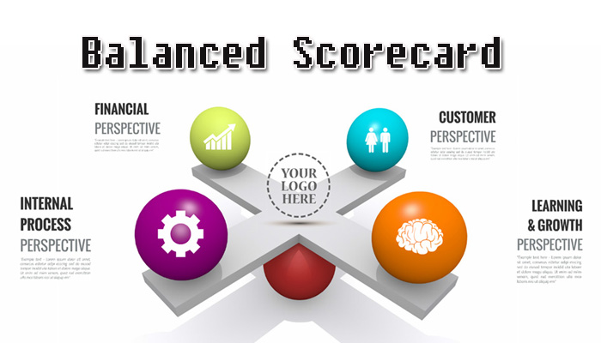

Slide 15
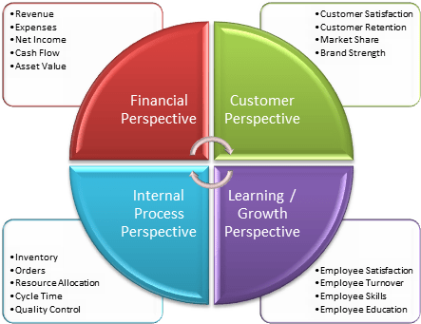

Slide 16
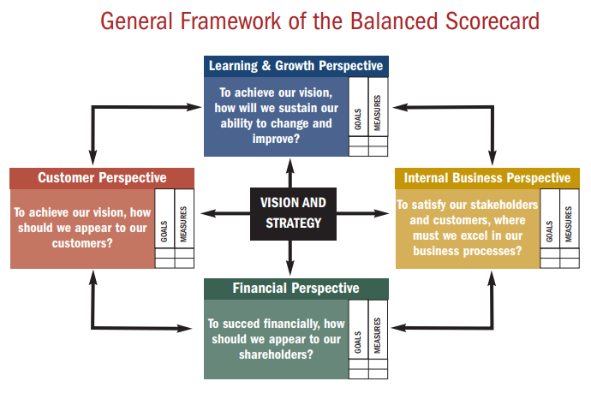

Slide 17
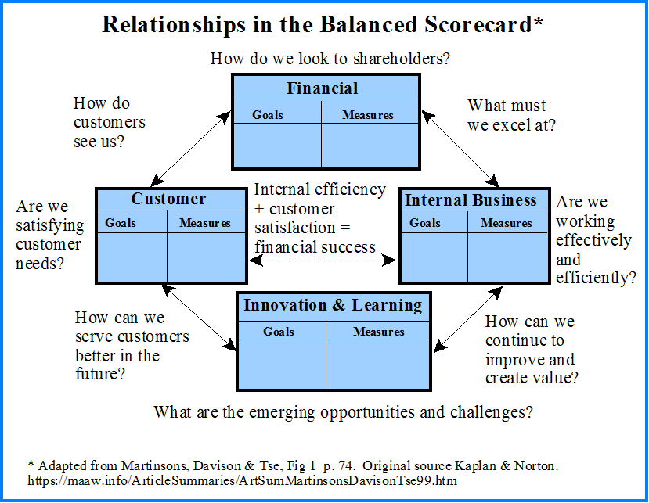

Slide 18
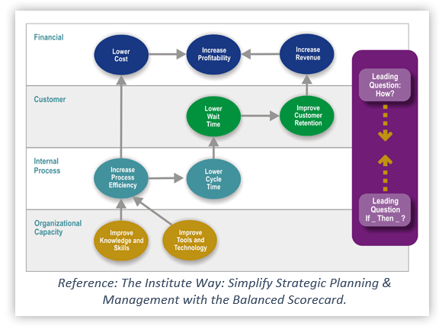

Slide 19
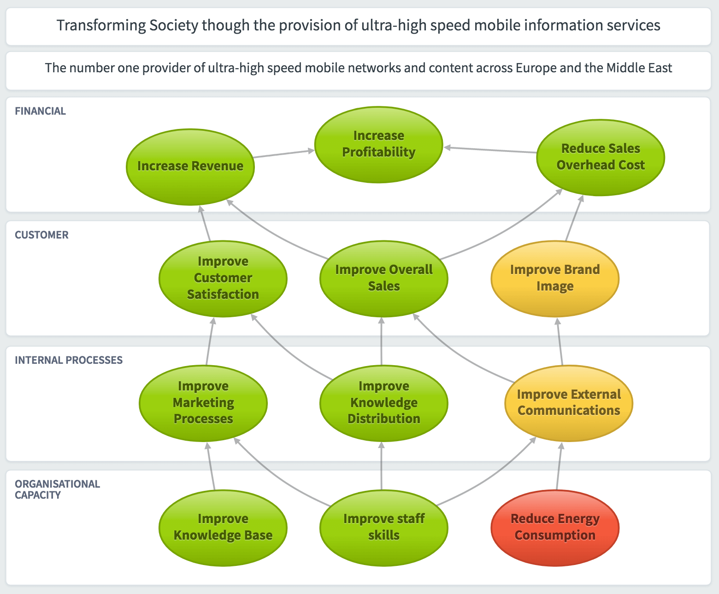

Slide 20
Balance Scorecard bertujuan untuk memelihara keseimbangan antara ukuran-ukuran strategis yang berbeda, dengan pencapaian cita-cita, untuk mendorong karyawan agar bertindak sesuai kepentingan terbaik organisasi
Dalam membuat Balanced Scorecard, eksekutif harus memilih seperangkat ukuran yang :
Menunjukkan faktor krisis yang akan menentukan kesuksesan strategi perusahaan.
Menunjukkan hubungan diantara hubungan individual sebagai penyebab, dan
Menyediakan pandangan yang lebih luas tentang status terkini perusahaan.

Slide 21
Kinerja Keuangan
Kinerja keuangan mengukur kinerja perusahaan dalam memperoleh laba dan nilai pasar.
Ukuran keuangan biasanya diwujudkan dalam profitabilitas, pertumbuhan dan nilai pemegang saham.
Alat ukur yang biasa digunakan adalah Return on Investment dan Residual Income
Sasaran Strategi | Ukuran Hasil
1. Meningkatnya financial returns | Kenaikan pangsa pasar
2. Meningkatnya pendapatan penjualan | Pertumbuhan pendapatan penjualan
3. Menurunkan biaya | Penurunan biaya penuh

Slide 22
Kepuasan Pelanggan
Kepuasan pelanggan ini diukur dari bagaimana perusahaan dapat memuaskan pelanggan.
Alat ukur yang biasa digunakan adalah market share, customer retention, customer acquisition, customer satisfaction dan customer probability
Sasaran Strategi | Ukuran Hasil
1. Meningkatkan kepercayaan pelanggan | Bertambahnya pelanggan baru dan loyalitas pelanggan
2. Bertambahnya produk dan jasa baru | Proporsi produk dan jasa baru dari jumlah total produk dan jasa.
3. Meningkatnya value yang diperoleh pelanggan | Kecepatan respon terhadap permintaan pelanggan.

Slide 23
Proses Bisnis Internal
Dalam perspektif ini kinerja perusahaan diukur dari bagaimana perusahaan dapat menghasilkan produk atau jasa secara efisien dan efektif.
Ukuran yang biasa digunakan adalahkualitas, response time, cost dan pengenalan produk baru
Sasaran Strategi | Ukuran Hasil
1. Meningkatkan perbaikan terhadap layanan kepada pelanggan. | Kepuasan pelanggan
2. Menurunnya aktivitas yang tidak bernilai tambah. | Kenaikan cycle effectiveness

Slide 24
Perspektif Pertumbuhan dan Pembelajaran
Perspektif ini menekankan pada bagaimana perusahaan dapat berinovasi dan terus tumbuh dan berkembang agar dapat bersaing di masa sekarang maupun yang akan datang.
sumber daya dituntut untuk produktif dan terus belajar agar mempunyai kemampuan dalam berinovasi dan mengembangkan produk baru yang memiliki valuebagi customer.
Alat ukur yang biasa dipakai adalah employee satisfaction dan information system available
Sasaran Strategi | Ukuran Hasil
1. Meningkatkan produktivitas dan komitmen personal | Jumlah personal yang dididik dan dilatih
2. Meningkatnya kualitas sistem informasi manajemen | Jumlah aplikasi baru yang dipasang dan diimplementasikan

Slide 25
HUBUNGAN SEBAB AKIBAT ANTARA UKURAN
PERSPEKTIF
CONTOH UKURAN
PERSPEKTIF INOVASI
DAN
PEMBELAJARAN
KETRAMPILAN
MANUFAKTUR
PERSPEKTIF BISNIS
INTERNAL
WAKTU SIKLUS
PESANAN
PERSPEKTIF
KONSUMEN
KEPUASAN
PELANGGAN
PERSPEKTIF
KEUANGAN
PERTUMBUHAN
PENDAPATAN
PENJUALAN

Slide 26
PENERAPAN BALANCED SCORECARD
Tentukan strategi
Tentukan ukuran strategi
Integrasikan ukuran dengan sistem manajemen
Review ukuran dan hasil secara terus menerus

Slide 27
Aspek penting dari review ini adalah:
Review memberitahukan manajemen apakah strategi telah diterapkan.
Review menunjukkan bahwa manajemen serius terhadap ukuran – ukuran yang ada.
Review tetap menggariskan ukuran terhadap strategi yang berubah.
Review memperbaiki pengukuran.

Slide 28
Keunggulan Balanced Scorecard
BSC Merupakan konsep pengukuran yang komprehensif. Balanced scorecard menekankan pengukuran kinerja tidak hanya pada aspek kuantitatif saja, tetapi juga aspek kualitatif.
Aspek financial dilengkapi dengan aspek costumer, inovasi dan pengembangan pasar merupakan fokus pengukuran integral.
Melalui empat perspektif, balanced scorecard mampu memandang berbagai faktor lingkungan secara menyeluruh.
Merupakan konsep yang adaptif dan responsif terhadap lingkungan bisnis.
Memberikan fokus terhadap tujuan menyeluruh perusahaan.

Slide 29
KELEMAHAN BALANCED SCORECARD
Kurangnya hubungan antara ukuran dan hasil non keuangan.
Tidak ada jaminan bahwa tingkat keuntungan masa depan akan mengikuti pencapaian target pada setiap bidang non keuangan.
Inilah masalah terbesar yang ada pada balanced scorecard karena adanya asumsi yang melekat bahwa tingkat keuntungan masa depan akan berasal dari pencapaian ukuran–ukuran balanced scorecard.
Fixation on Financial Result. Pencapaian ukuran keuangan seringkali tidak dikaitkan dengan program insentif sehingga tekanan baik dari pemegang saham maupun dewan direksi berpengaruh pada pencapaian target.
Tidak adanya mekanisme perbaikan. Seringkali perusahaan tidak memiliki mekanisme perbaikan jika ukuran–ukuran hasil tidak ada.

Slide 30
Ukuran – ukurannya tidak diperbaharui.
Banyak perusahaan tidak memiliki mekanisme formal untuk memperbaharui ukuran–ukuran agar segaris dengan perubahan strategi.
Hasilnya, perusahaan menghasilkan ukuran yang berdasarkan strategi sebelumnya.
Pengukuran terlalu berlebihan.
Beberapa kali ukuran kritis dapat dilakukan sehingga para manajer kehilangan fokus.
Kesulitan dalam menentukan trade-off.

Slide 31
Proses Implementasi Balanced Scorecard
Tahapan proses implementasi BSC bervariasi, dalam ‘Association Balanced Scorecard’ oleh The Balanced Scorecard Institute, adalah sebagai berikut:
a. Perumusan Visi dan Misi,
b. Peta Strategi (berdasarkan hubungan kausal empat perspektif),
c. Sasaran Strategi (Stategic Objectives)
d. Ukuran (Measurement)
e. Penetapan Target
f. Penetapan Rencana Kinerja (Initiative).
g. Pengukuran kinerja

Slide 32
Contoh Penerapan BSC pada:
Badan Pengelolaan Pajak dan Retribusi Daerah
VISI
(Tahap 1)
Pengelolaan Pendapatan daerah yang efektif, efisien, transparan dan akuntabel

Slide 33
MISI
(Tahap 2)
Mengoptimalkan pemungutan pajak dan retribusi daerah
Memberikan pelayanan prima dalam pemungutan pajak dan retribusi daerah
Melaksanakan pertanggungjawaban keuangan daerah secara tepat waktu
Meningkatkan pembinaan pengelolaan pajak dan retribusi daerah
Menciptakan koordinasi internal, eksternal dalam rangka pengelolaan pajak dan retribusi daerah

Slide 34
TATA NILAI
(Tahap 3)
Kejujuran
Kesetiaan
Disiplin
Loyal
Koordinasi
Kebersamaan
Komitmen
Saling menghormati

Slide 35
TUJUAN DAN SASARAN
(Tahap 4)
Tujuan :
Meningkatkan pendapatan asli daerah
dalam rangka menunjang pembangunan
Sasaran :
Memberikan pelayanan prima kepada client
Client puas, dan meningkatnya penerimaan pendapatan dari wajib pajak
Melaksanakan pertanggungjawaban keuangan daerah secara transparan dan akuntabel

Slide 36
MATRIKS BALANCED SCORECARD
(Tahap 5)
Perspektif | Peta Strategi | Sasaran Strategi | Indikator Kinerja | Target 2020 | Action Plan | Reali sasi | Bobot ( % ) | Score (%)
Finansial | Kat PAD | PAD kat. | % pajak & retribut | 1,8 Triliun | Penempatan Ptgs pjk | 1,2 Triliun | 40 | 26,66
Pelanggan | Wajib Pajak puas | FasiLitas yg memadai | Kantor yg bersih dan repre sentatif | 100 % | Pembangunan / perbaikan Kantor & fasilitasnya | 100 % | 30 | 30
Internal Proses | 1. Fasilitas lengkap 2. ISO 9001 –2000 3.Kompetensi SDM | 1. Pene rimaan pjk. kat 2.Standar securiti 3.Pelayanan prima | 1.Ruang tunggu nyaman 2.Standar Waktu & biaya 3.Kepuas an WP | 100 % 100 % 80 % | 1.Melengkapi & merawat fasilitas 2.Implemen tasi ISO 3. Pelatihan SDM | 100 % 70 % 60 % | 8 7 5 | 8 4,9 3,75
L & G | 1.Kat. Layanan 2.Fatkan Komp | 1.Layan Cepat 2.Sistem online | 1.Waktu Layanan 2.Aksesbilitas Info | 20 menit 100 % | 1.Pelaksanaan layanan 2.Memb.sistem Inform | 20 menit 60 % | 6 4 | 6 2,4
BSC |  |  |  |  |  |  | 100 % | 81,71

Slide 37
DASHBOARD
(Tahap 6)
YELLOW
RED
GREEN
50
75
0
100
Score: 81,71

Slide 38
ACTIONS PLAN
(Tahap 7)
No. | Kegiatan | Triwulan I | Triwulan II | Triwulan III | Triwulan IV
1 | Penempatan petugas pajak | xxxxxxxxx | xxxxxxxxx | xxxxxxxxx | xxxxxxxxx
2 | Pembangunan / perbaikan Kantor |  | xxxxxxxxx | xxxxxxxxx
3 | Melengkapi / mera wat fasilitas | xxxxxxxxx | xxxxxxxxx | xxxxxxxxx | xxxxxxxxx
4 | Implementasi standar ISO | xxxxxxxxx | xxxxxxxxx | xxxxxxxxx | xxxxxxxxx
5 | Pelatihan SDM |  |  | xxxxxxxxx | xxxxxxxxx
6 | Pelaksanaan Pelayanan | xxxxxxxxx | xxxxxxxxx | xxxxxxxxx | xxxxxxxxx
7 | Membangun sistem Informasi |  |  | xxxxxxxxx | xxxxxxxxx

Slide 39
REKOMENDASI KEBIJAKAN ORGANISASI
(Tahap 8)
Perlu meningkatkan komitmen dan peran pimpinan dalam rangka meningkatkan pendapatan asli daerah
Perlu meningkatkan kemampuan profesional aparatur pada Badan Pengelolaan Pajak dan Retribusi Daerah melalui program Diklat.
Perlu menerapkan Standar Pelayanan Minimal dalam pelayanan pendapatan asli daerah melalui sosialisasi dan waskat.

Slide 40


